Slide 1
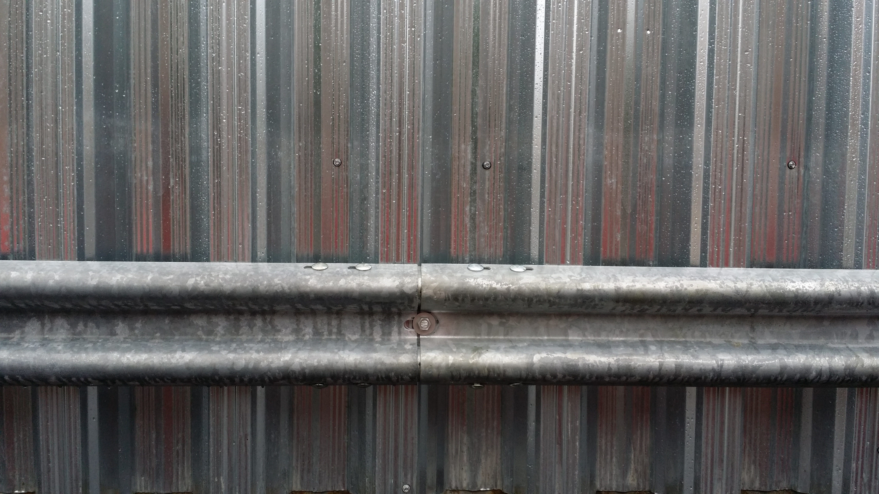
Varoitusmerkit kertovat vaarasta
ke1
Jan Jansson @TYK 2018-19

Slide 2
Tunnin ohjelma
Kotitehtävät
Kemian alan töitä
Varoitusmerkit
Palamisen ehdot
Tulipalon sammuttaminen
Paloturvallisuus kotona

Slide 3









Varoitusmerkit
Pitkäaikainen terveyshaitta
Hapettava
Ympäristölle vaarallinen
Terveyshaitta
Välittömästi myrkyllinen
Syttyvä
Paineistettua kaasua
Räjähde
Syövyttävä

Slide 4
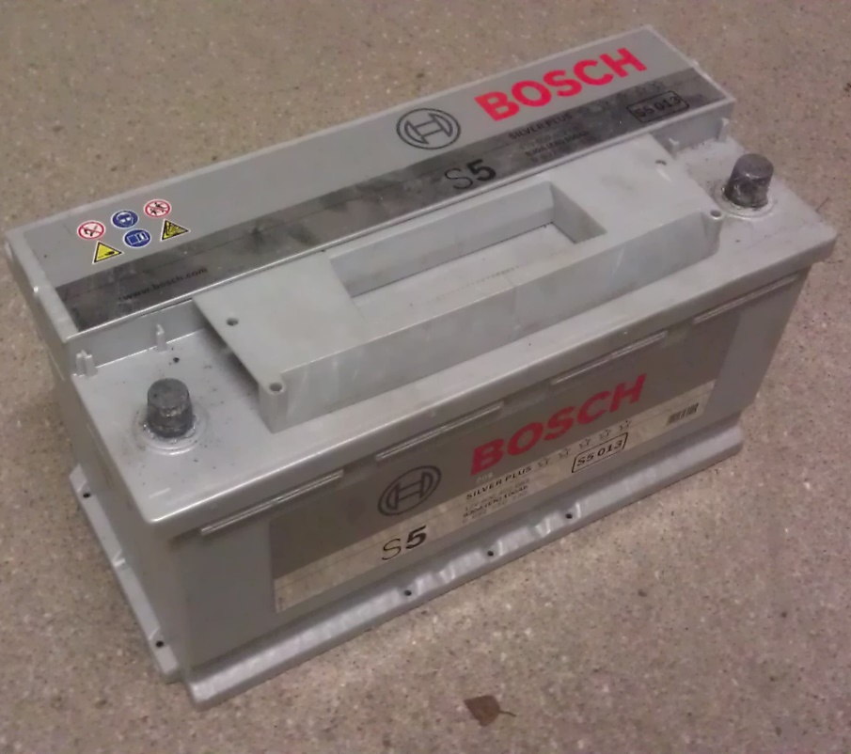
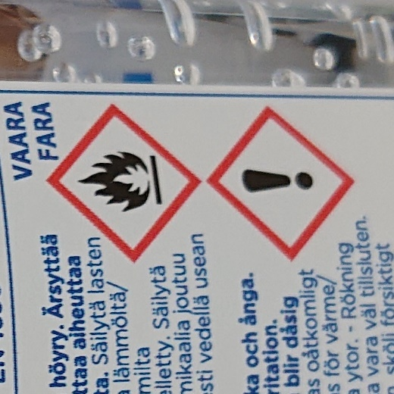
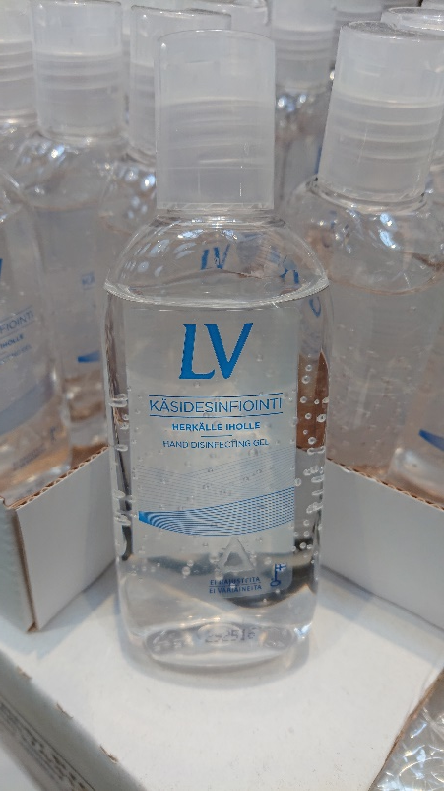
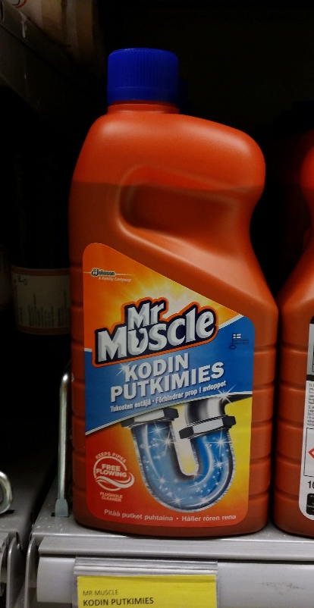
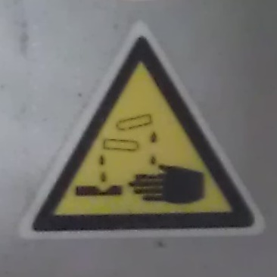
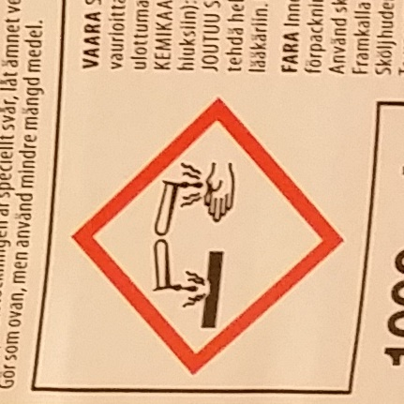
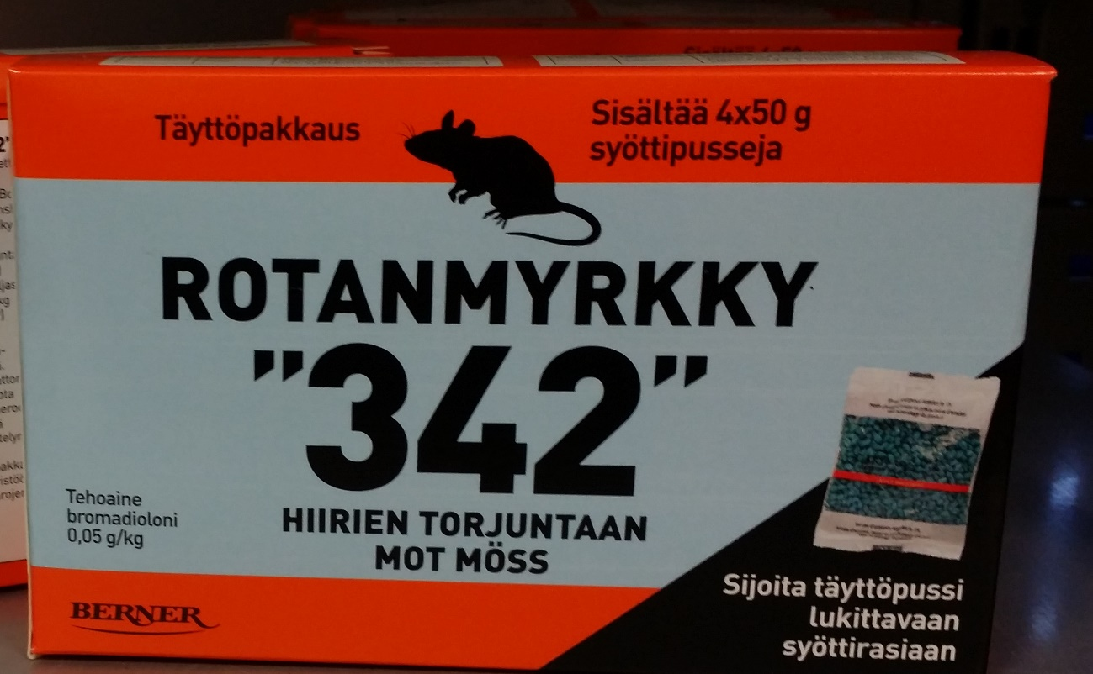
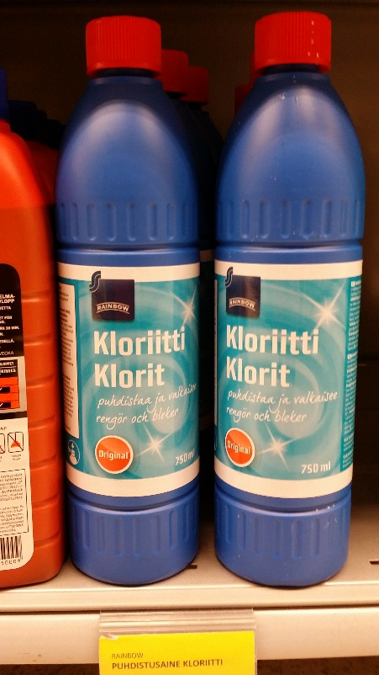
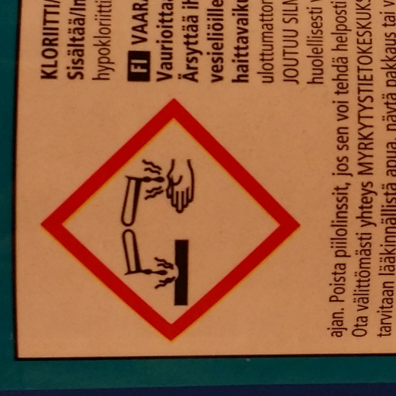
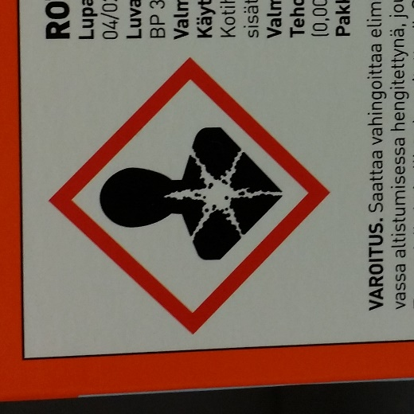
Harjoitus
Mikä varoitusmerkki aineessa on?

Slide 5
Demonstraatio
Kynttilä palaa, mutta sammuu, jos happi otetaan pois.
Miksi kynttilä ei syty, vaikka kupu otetaan pois?
Miksi ei ole tulta, jos kynttilää ei ole?

Slide 6
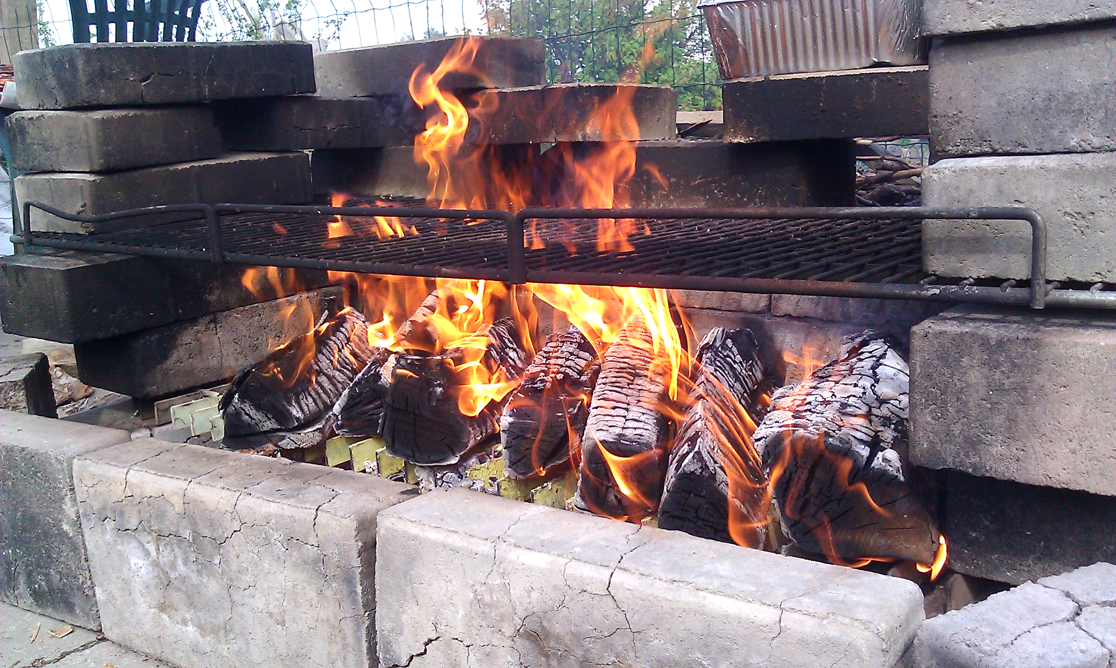
Palamisen ehdot
Palava
aine
Happi
Korkea
lämpötila

Slide 7
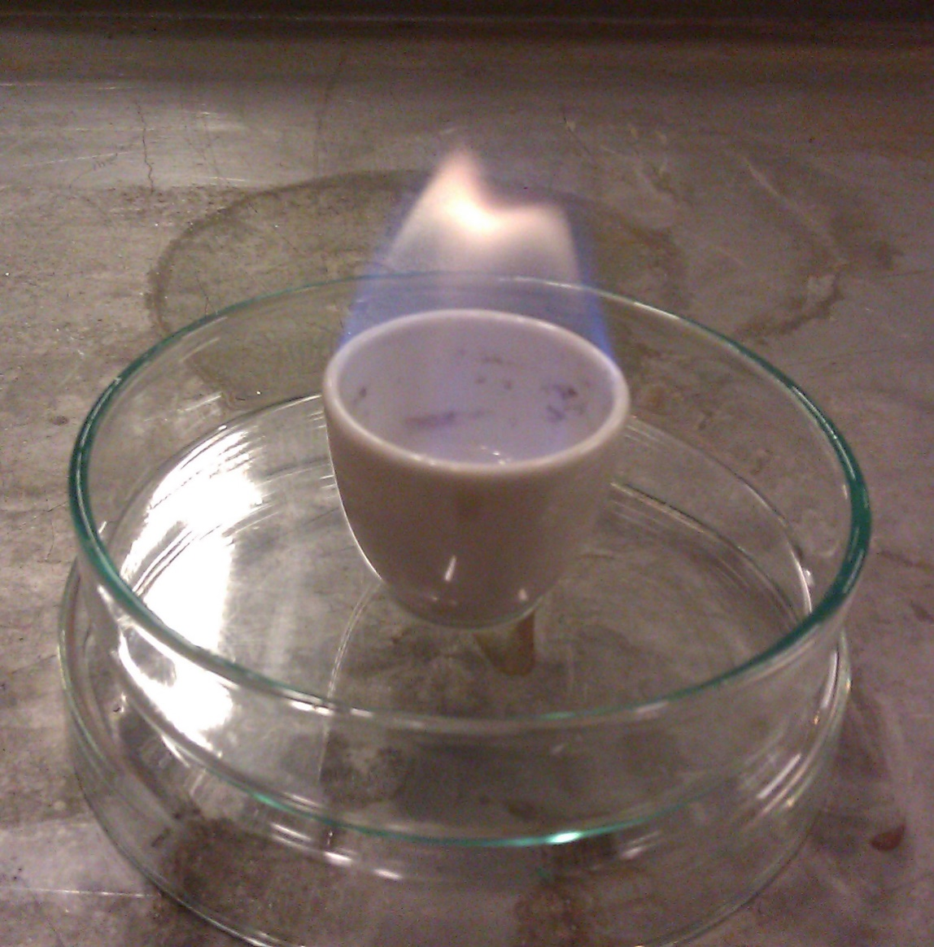
Syttymispiste ja leimahduspiste
Syttymispiste on lämpötila, jossa aine syttyy palamaan ilman tulitikkua tai kipinää
Kun etanolin (alkoholi) lämpötila on 365 °C, etanoli syttyy
Kun bensiinin lämpötila on noin 270 °C, bensiini syttyy
Puuhiili syttyy, kun lämpötila on 350 °C
Leimahduspiste on lämpötila, jossa aine syttyy pienestä kipinästä
Kun etanolin (alkoholin) lämpötila on yli 17 °C, kipinä sytyttää etanolin
Kun bensiinin lämpötila on yli −40 °C, kipinä sytyttää bensiinin
Diesel syttyy kipinästä, jos lämpötila on yli 50 °C

Slide 8
Demonstraatio
Jäähtynyt etanoli on vaikea sytyttää

Slide 9
Tulipalon sammuttaminen
Raivaaminen tarkoittaa, että syttyvät aineet otetaan pois tulipalon läheltä.
Palava
aine
Tukahduttaminen tarkoittaa, että esimerkiksi sammutuspeite estää hapen pääsyn palavan aineen luo.
Jäähdyttäminen tarkoittaa, että palavan aineen lämpötila laskee. Vesi jäähdyttää hyvin eikä syty.
Happi
Korkea
lämpötila

Slide 10
Demonstraatio
Tukahduttaminen
Hiilidioksidilla tukahduttaminen
Raivaaminen

Slide 11
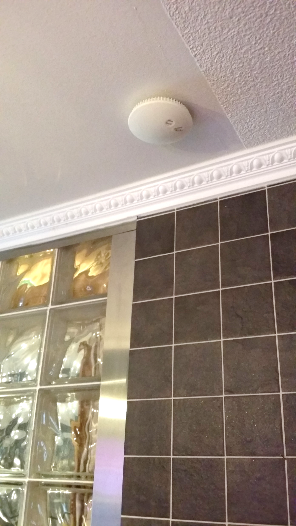
Palovaroitin
Palovaroitin varoittaa savusta
Palovaroitin ei huomaa kaasuja kuten häkää tai hiilidioksidia
Palovaroitin varoittaa ajoissa. Tulipalosta pitää poistua nopeasti (2-3 minuuttia).
Suomessa kuolee noin 80-90 ihmistä joka vuosi tulipalossa
Kotona tulipalot syttyvät tasaisesti eri huoneissa
Suurin osa kuolemista tulipaloissa johtuu nukahtamisesta sänkyyn tupakan kanssa (30%)
Noin 25% tulipaloista johtuu sähkölaitteiden vioista

Slide 12
Palovaroitin
Pelastuslaki määrää, että kaikissa asunnoissa on pakko olla palovaroitin
Sisäasiainministeriön asetuksesta 239/2009 3 §
Asunnon jokainen kerros … on varustettava vähintään yhdellä palovaroittimella. Asunnon … 60 m² kohden on oltava vähintään yksi palovaroitin.
Palovaroitin on asennettava siten, että se reagoi tulipalosta aiheutuneeseen savuun mahdollisimman aikaisessa vaiheessa. … sijoittamisessa tulee ottaa huomioon suojattavan tilan muoto ja erityistä syttymisvaaraa aiheuttavat toiminnot.

Slide 13
Kemian alan töitä
Missä ammateissa tarvitaan kemiaa?
Laboratorioalan perustutkinto tarvitaan töihin kemian tai biologian laboratoriossa
Mikä on tärkeä taito kemian alan työssä?

